Slide 1
BQ移动版技术架构设计
潘巍
邮箱:panweib@yonyou.com

Slide 2
BQ移动端的核心功能
动态页面展现
报表设计器
设计器
仪表板设计器
组件库
模板
表达式
脚本
离线分析
分享
仪表板
PDF文件
示例库
订阅中心
报表类型
自由报表
透视表
多服务器支持
自动登录
智能报告
皮肤
多语
缩略图

Slide 3
BQ移动端的核心功能
支持打开的报表类型：
自由报表和透视表
移动端Dashboard
pdf格式的报表文件
word格式的智能报告文件
系统的辅助功能点
在首次登录时，使用默认的示例库
可以进行多服务器配置设置
支持本地缓存，离线浏览
支持收件箱，接收订阅中心的分发的报表
支持收藏夹功能
支持自动登录和每次密码登录
提供多套皮肤
支持多语
提供邮件分享功能
提供截图功能
特定报表类型设计器：
自由报表和透视表（已有）
移动端Dashboard（新做）
Pdf格式文件（待定）
智能报告（已有）

Slide 4
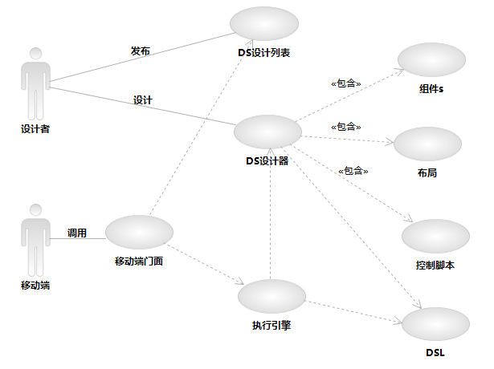
BQ移动端和移动平台的异同
BQ移动端前后端交互逻辑

Slide 5
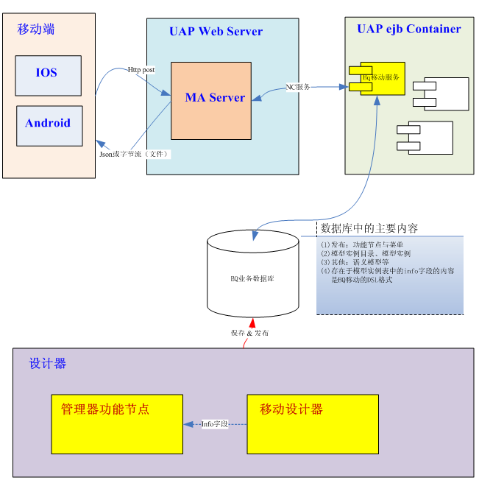
两个平台的融合解决方案

Slide 6
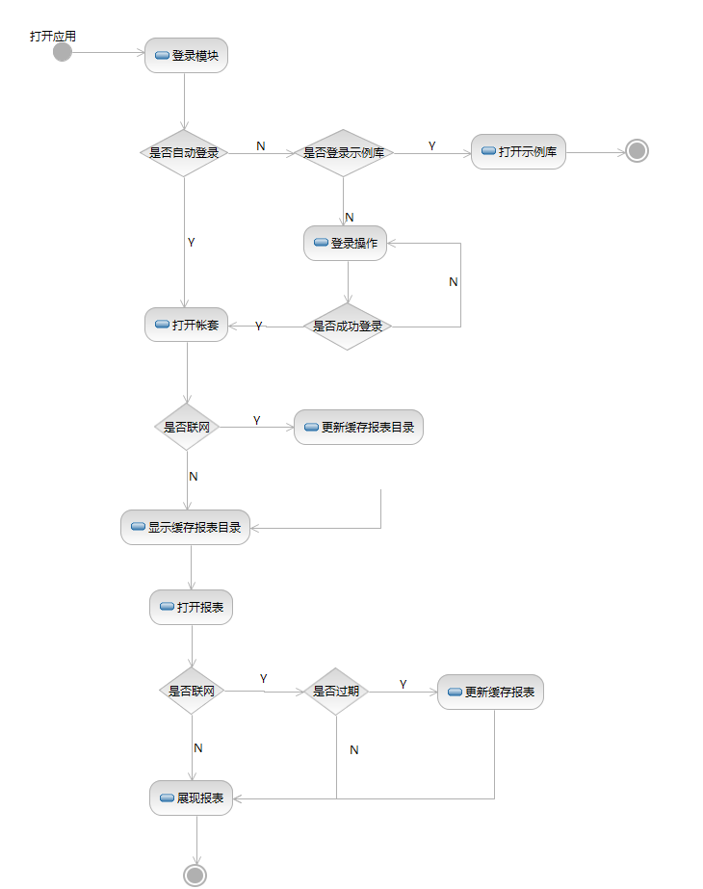
用户访问流程

Slide 7
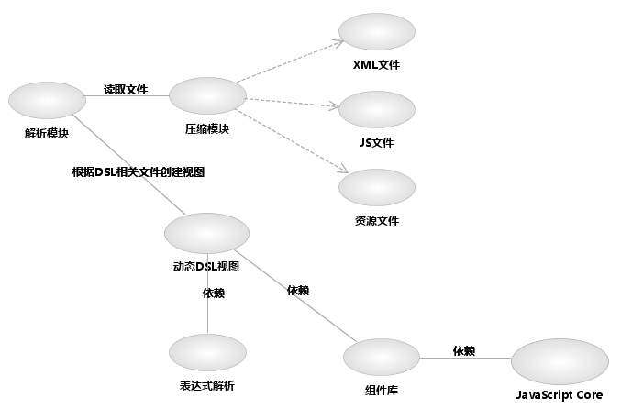
DSL模板解析

Slide 8
两个平台的融合解决方案
移动平台
BQ移动端
通用组件
领域组件
DSL编辑
DSL解析可扩展表达式
脚本机制
DSL编辑
源码翻译
Build Server
DSL解析
离线机制
MA Server
原生导航
源码编译
多语、皮肤、横竖屏支持
产品发布
服务器访问
两个产品线有部分交集，从目前看能够加速BQ产品开发，并为后续开发提供灵活性。

Slide 9
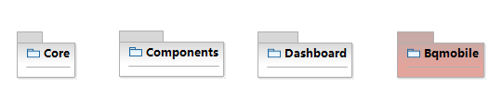


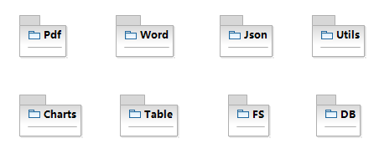
产品设计方案

Slide 10
产品设计方案
资源文件结构
图片XXXX
Skin1
页面布局1.cfg
Skin.bundle
Skin1.zh_CN
组件属性1.cfg
Skin2
Application.cfg
message.cfg
Message.bundle
Message.zh_CN.cfg

Slide 11
产品设计方案
用户文件结构
图片XXXX
Skin3
页面布局1.cfg
Skin.bundle
Skin3.zh_CN
组件属性1.cfg
Skin4
Application.cfg
Application.cfg
Rep1
Repositories
Doc
文件XXXX
……
Temp

Slide 12
Q & A

